Slide 1

http://linhaalerta.internetsegura.pt
Notes:
Em PIP

Slide 2
As redes sociais
Hi5
MySpace
Facebook
Badoo
LinkedIn
Orkut
Netlog
Flickr
Windows Live Spaces

Slide 3
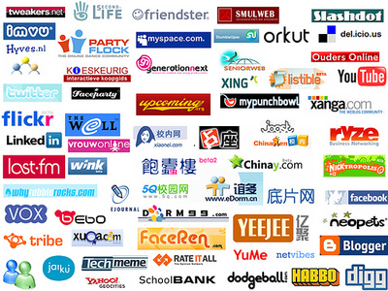
Muitas redes...

Slide 4
Há que ter cautela... Mesmo os adultos
Existem exemplos de empresas que rejeitaram trabalhadores em entrevistas depois de consultarem os respectivos perfis
E se dizemos que não podemos trabalhar porque estamos doentes – convém não aparecermos em festas... E pormos fotos no Facebook

Slide 5


Informação que nos identifica
Nome
Correio electrónico
Telefone
Morada
Fotografia
Do próprio
Da família
Do lugar onde vive
Sítios que frequentamos
Nºs de cartões (crédito, BI, SS, NIF)

Slide 6
Quanto já sabem acerca de nós?
em Maio de 2007 o Facebook armazenava mais de 1.7 biliões de imagens de utilizadores
este número aumenta em 60 milhões a cada semana
Cerca de 150.000.000 de pessoas em todo o mundo utilizam o Facebook
Metade utiliza-o todos os dias

Slide 7
Mas posso sempre apagar... Ou não?
A página do perfil é fácil de eliminar...
... E os dados secundários? - como os comentários e mensagens enviadas aos outros utilizadores
... E os dados (incluindo fotografias!) que, entretanto, já foram copiados para
outras redes sociais,
outros blogs,
redes P2P
...

Slide 8
Convém não esquecer
“Uma vez ‘afixada’ na Internet, a informação nunca de lá sai”

Slide 9
E que mal faz?
Cada peça de informação que fornecemos aumenta o risco a que estamos sujeitos
A informação é poder
O poder nas mãos erradas pode servir para:
Perseguir
Ameaçar
Chantagear
Roubar
Incomodar
Sabotar

Slide 10
Outra frase importante...
“ O vosso namorado de hoje pode já não ser o vosso namorado amanhã...”
Por isso... Cuidado com os vídeos e as fotografias...

Slide 11
Um perigo especial dirigido aos mais novos...
Predadores online
‘Grooming’
Tentam ganhar a confiança de menores através de manipulação e reforço positivo
“O predador sexual é sempre a pessoa mais simpática que uma criança encontra online”
A intenção é levar o jovem ao contacto ‘offline’ e daí à prática de relações sexuais

Slide 12
Qual a estratégia do predador?
Jovens adolescentes têm desejos de libertação em relação à autoridade dos pais
Mas são também inexperientes e ingénuos em relação às intenções de alguns adultos…
Os predadores sexuais aproveitam-se destas características
“pois, eu sei que os teus pais não te compreendem e a culpa é deles”
“comigo tens sempre um amigo com que podes contar para te ouvir”
“sempre que quiseres falar, podes ligar-me... Tens aqui o meu nº de telemovel. Se quiseres, podes dar-me o teu”
“se precisares de alguma coisa, diz-me e eu ajudo-te”

Slide 13
E quanto à técnica...
O predador aborda o jovem através de salas de chat ou instant-messenger
Ao longo do tempo – semanas ou meses – tenta obter o máximo de informação pessoal sobre o menor
Depois, utiliza essa informação para seduzi-la, conquistando a sua confiança, sempre com abundantes elogios para criar laços emocionais
À medida que o jovem vai cedendo, as conversas tornam-se cada vez mais pessoais e íntimas
O predador sugerirá, provavelmente, que é normal que crianças ou adolescentes se envolvam em actos sexuais
É frequente enviar imagens de conteúdo sexualmente explícito

Slide 14
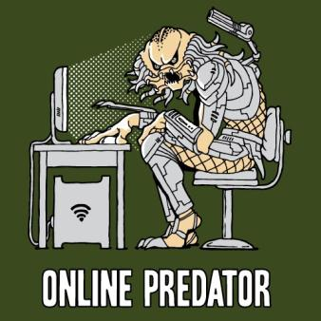
Nem só de ‘grooming’ vivem os predadores
O predador pode ‘disfarçar-se’ de menor
Na internet, as pessoas nem sempre são o que dizem ser

Slide 15
Mas se facilitamos ainda mais...
Na posse da informação “certa”, um predador pode abordar um menor offline... Até sem necessitar da fase de grooming
Se lhe damos informação que leva à obtenção de uma morada, o contacto torna-se provável

Slide 16
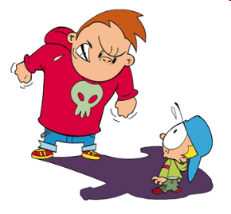
Outras ameaças
Cyberbullying = Cyber + Bullying
Bullying - termo inglês utilizado na descrição de actos de violência física ou psicológica praticados por um indivíduo, normalmente o “Valentão” de um grupo ou turma. Em Inglês, o Bully.
Os ataques são normalmente feitos aos indivíduos que não se podem defender, fisicamente e/ou psicologicamente mais fracos, em minoria ou com maiores dificuldades de adaptação social.

Slide 17
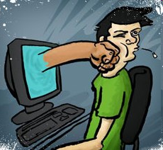
O que é?
Cyberbullying – Pratica de bullying recorrendo ás Tecnologias de Informação como Internet, Telemóveis ou quaisquer outras tecnologias digitais que permitam interacção entre utilizadores.

Slide 18
O que é?
Aplicação do termo
É considerado cyberbullying apenas quando ambos os envolvidos (agressor e vítima) são menores.
Quando estão envolvidos adultos este comportamento é considerado como assédio de menores, perseguição ou assédio sexual de menores.

Slide 19
O que é?
Métodos
Os métodos utilizados são limitados pela imaginação e acesso a tecnologia por parte do atacante.
Um atacante pode ser também vítima deste tipo de prática.
Mudança de “papeis” é bastante frequente.

Slide 20
O que é?
Consequências
Podem ser bastante graves.
Exisitiram já vários casos de homicídio e suicídio causados por cyberbullying
Geralmente um ataque deste tipo contra uma vítima é persistente e evolutivo

Slide 21
O que é?
Consequências
Casos podem acabar em processos judiciais (não é muito frequente).
Os ‘bullies’ podem ver as suas contas de Messenger ou das várias redes sociais canceladas por violação das condições de utilização, se houver queixa.
Pode ocorrer crime informático.

Slide 22
Como funciona?
Vítimas
Não existe um padrão para definir as vitimas podendo ser colegas de escola, de turma, da equipa de desporto, etc...
Normalmente as vítimas e os agressores encontram-se na comunidade Escola.

Slide 23
Como funciona?
Agressores
Normalmente os agressores são adolescentes.
Sem noção dos limites, são insensíveis, insensatos, inconsequentes. Obtém prazer na sensação causada por destruir outra pessoa.
Agem anonimamente

Slide 24
Como funciona?
Assédio através de Messenger ou SMS
Roubo de Passwords
Blogs
Sites na web
Envio de imagens através de email e telemóvel
Criação de votações online
Jogos online
Envio de vírus e malware
Inscrição em listas de distribuição
Impersonificação

Slide 25
Quais as motivações?
Motivações
Afirmação Social
Raiva
Revolta
Vingança
Frustração
Entretenimento
Diversão
“Porque sim”
Etc...

Slide 26
Como prevenir?
Crianças e Jovens
Ter alguns cuidados na utilização das ferramentas online, em particular:
Com os dados pessoais que se colocam nos vários serviços web (fotos, nome, email, moradas, escola, turma, etc...,)
Com quem partilham os vossos dados (“amigos” das redes sociais),

Slide 27
Como prevenir?
Crianças e Jovens
Ter alguns cuidados na utilização das ferramentas online, em particular: (cont.)
Certifiquem-se que não estão a divulgar informações que não pretendem na web:
Desliguem-se dos serviços e consultem os vossos perfis públicos
Pesquisem-se na Internet:
Usando o vosso nome ou email

Slide 28
Como reagir?
Crianças e Jovens
Parem algum tempo para reflectir, não respondam a este tipo de acções.
Se possível, bloqueiem o utilizador
Denunciem
Serviço web
Pais e escola
Autoridades

Slide 29
Projecto Internet Segura
O programa Safer Internet plus é uma iniciativa da Comissão Europeia
O objectivo é promover a utilização segura da Internet e novas tecnologias de comunicação, com particular enfoque nas crianças, e lutar contra conteúdos ilegais ou indesejáveis pelo utilizador
É um programa para 4 anos (2005-08) com um orçamento global de € 45 milhões
Pretende desenvolver acções em 4 vertentes:
Lutar contra conteúdos ilegais
Fazer face a conteúdos prejudiciais e indesejáveis
Promover a segurança on-line
Consciencialização sobre os perigos na utilização da Internet

Slide 30
Consórcio PSI
Em Setembro de 2006 foi formado um Consórcio para desenvolvimento do Projecto Internet Segura
O Consórcio é constituído por
Agência para a Sociedade do Conhecimento (UMIC)
Fundação para a Computação Científica Nacional (FCCN)
Direcção-Geral de Inovação e de Desenvolvimento Curricular do Ministério da Educação
MICROSOFT Portugal, representada pela MSFT, Lda., subsidiária da Microsoft Corporation

Slide 31
Projecto Internet Segura
Objectivos
Criação de uma rede de partilha de informação/contactos constituída por um conjunto de organismos
Promover a utilização segura da Internet atingindo o maior número de utilizadores possível
Criação de um mecanismo de denúncia de conteúdos ilegais ou nocivos
Notes:
Em PIP

Slide 32
Linha Alerta
FCCN tem a seu cargo o estabelecimento, gestão e operação de Hotline para denúncia de conteúdos ilegais na Internet (Linha Alerta)
Pornografia de menores
Apologia ao racismo e xenofobia
Apologia da violência e terrorismo
Material poderá estar contido em
Páginas web
Email
Newsgroups

Slide 33
Linha Alerta - Vantagens
Rede Global
Canais eficiente e dedicados para a encaminhamento de denúncias
Pessoal com formação específica
Notes:
Em PIP

Slide 34

Tratamento da Denúncia
Triagem
Determinação do Âmbito
Avaliação Jurídica
Encaminhamento
Forças Policiais
Informação
Comunicar resultados
ISPs
Tratamento
Registo de Dados
Rastreio Técnico
Nacionais
Estrangeiros
Rede INHOPE
Notes:
Em PIP
Activar as Animações (momentos assinalados a “bold” no doc. “guião”, após o título “(PPT-p4) – PIP”):
1º click em “Começa então a fase de Triagem”;
2º click em “Se se trata de uma denúncia dentro do âmbito do serviço”;
3º click em “Se a denúncia passar a fase de triagem(…)”
4º click em “Do resultado desse rastreio determinar-se-á:”

Slide 35
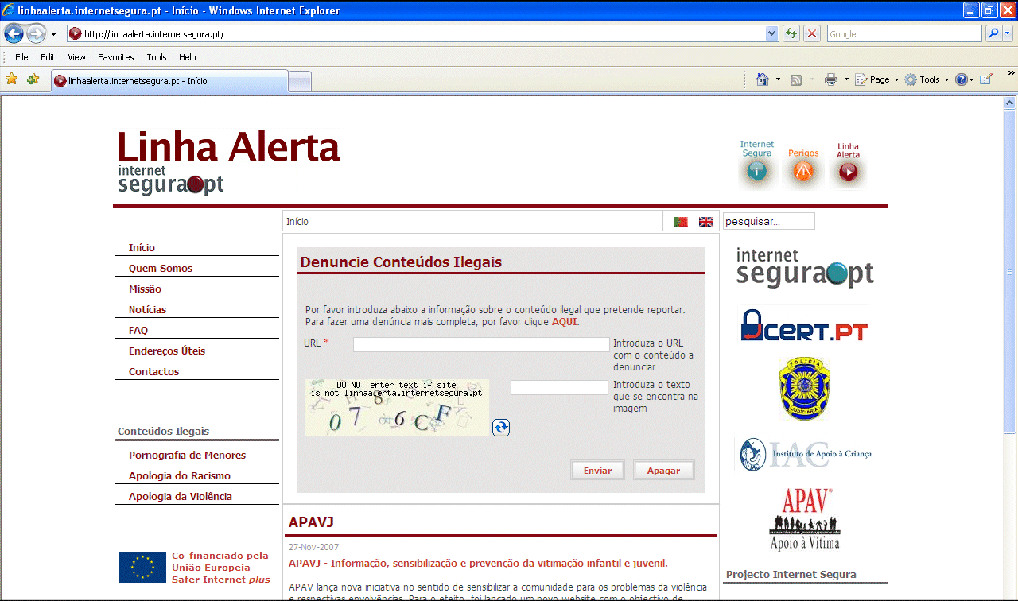
Linha Alerta – website

Slide 36
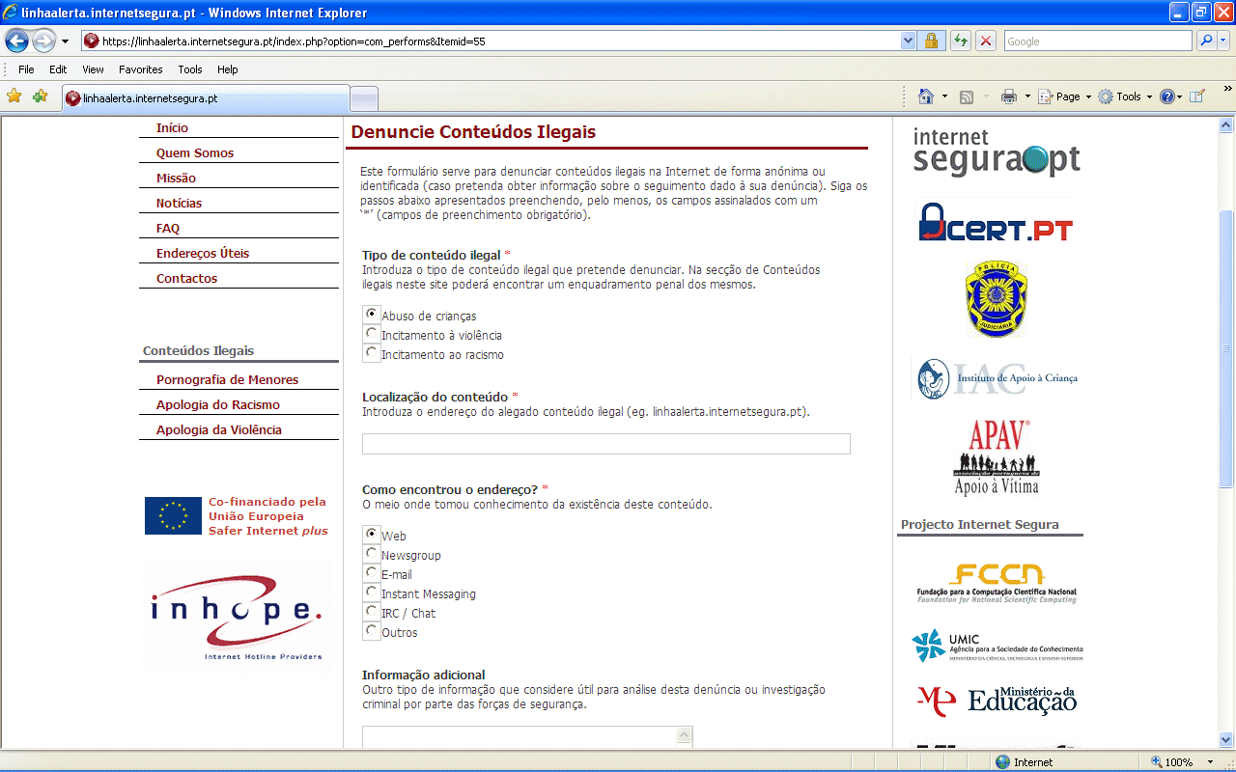
Linha Alerta - website

Slide 37
Linha Alerta - dados
Em operação desde Julho de 2007
Linha Alerta torna-se membro da associação internacional INHOPE em Outubro de 2007
média de 139.000 acessos ao website p/ mês
Mais de 7500 denúncias recebidas
Aprox. 90% descartadas (brincadeiras, fora do âmbito ou não consideradas ilegais)
15% identificadas (não anónimas)
Aprox. 98% referem-se a pornografia de menores

Slide 38

Rede INHOPE
Austrália
Áustria
Bélgica
Bulgária
Canadá
Taiwan
Chipre
República Checa
Dinamarca
Finlândia
França
Alemanha
Grécia
Hungria
Islândia
Itália
Japão
Letónia
Lituânia
Luxemburgo
Malta
Holanda
Polónia
Portugal
Eslovénia
Coreia do Sul
Espanha
Reino Unido
Estados Unidos
Notes:
Em FullScreen

Slide 39
https://linhaalerta.internetsegura.pt/
report@linhaalerta.internetsegura.pt
Notes:
Em PIP

Slide 40
http://linhaalerta.internetsegura.pt
http://www.fccn.pt
http://www.fct.pt
http://www.seguranet.pt
http://www.saferinternet.org
http://www.inhope.org
Em caso de dúvidas, propostas de actividades ou motivação em
participar activamente, enviar mail para:
geral@internetsegura.pt

